Slide 1














산지직송
쇼핑몰 프로젝트
오명훈

Slide 2


목차
Contents
02
서비스 디자인 컨셉
01
서비스 소개
03
04
서비스
프레임워크
서비스 내용
구조화

Slide 3
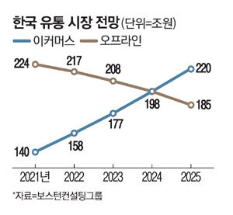
‘서비스 소개’
한국의 이커머스 시장은 매년 꾸준히 성장하고 있습니다. 그 중에서도 산지직송 쇼핑몰은 주목할 만한 역할을 하고 있습니다. 산지 직송 쇼핑몰은 농산물과 신성한 상품을 소비자에게 직접 제공하며, 많은 이점을 제공합니다.
SNS에 익숙한 가정들이 늘어남에 따라 쇼핑몰의 기능에 SNS 기능을 강화하여 소비자들에게 맞는 상품을 더욱 쉽게 접근 할 수 있게 만들어 줍니다.

Slide 4
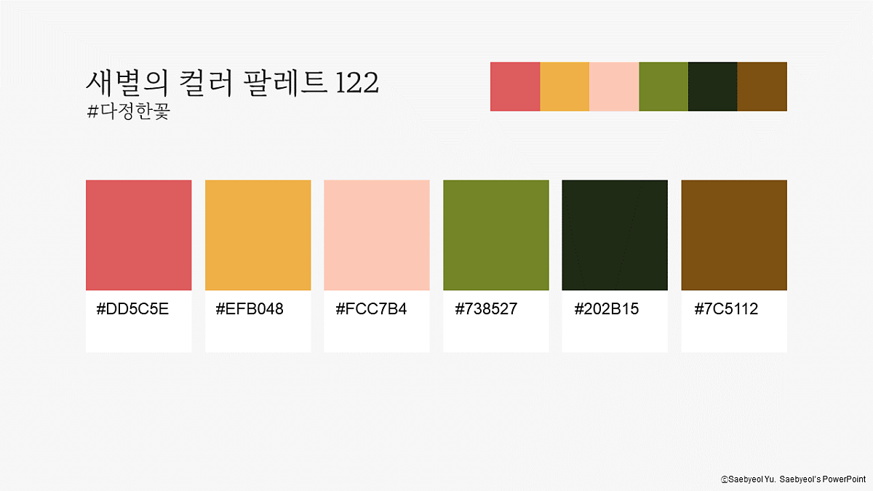
‘서비스 디자인 컨셉’

Slide 5

‘서비스 내용 구조’
메인 화면
로그인
상품보기
마이페이지
Q&A

Slide 6
‘(예상)개발 환경’
윈도우 11
SpringFramework 5.2
MySQL
개발도구
세부사항
윈도우 11
SpringFramework 5.2
MySQL
Lombok
Jason-bind
DBCP2
MyBatis3
Tiles
개발언어
JDK 15
JSP, HTML
CSS2, CSS3
JavaScript
React
Tailwind css

Slide 7
‘개발 일정’
 | 10월
TASK | 1 | 2 | 3 | 4 | 5 | 6 | 7 | 8 | 9 | 10 | 11 | 12 | 13 | 14 | 15 | 16 | 17 | 18 | 19 | 20
프로젝트 설계 | 프로젝트 설계
DB |  |  |  |  |  |  |  |  | DB 설계
Front 구현 |  |  |  |  |  |  |  |  |  |  |  |  |  | 구현
테스트 |  |  |  |  |  |  |  |  |  |  |  |  |  |  |  |  |  | 테스트

Slide 8
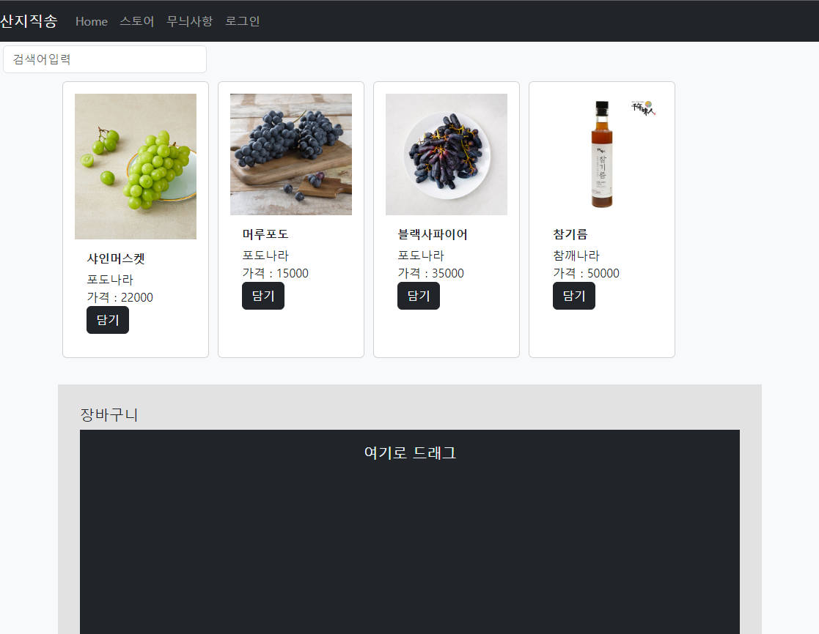
‘구현 화면’

Slide 9
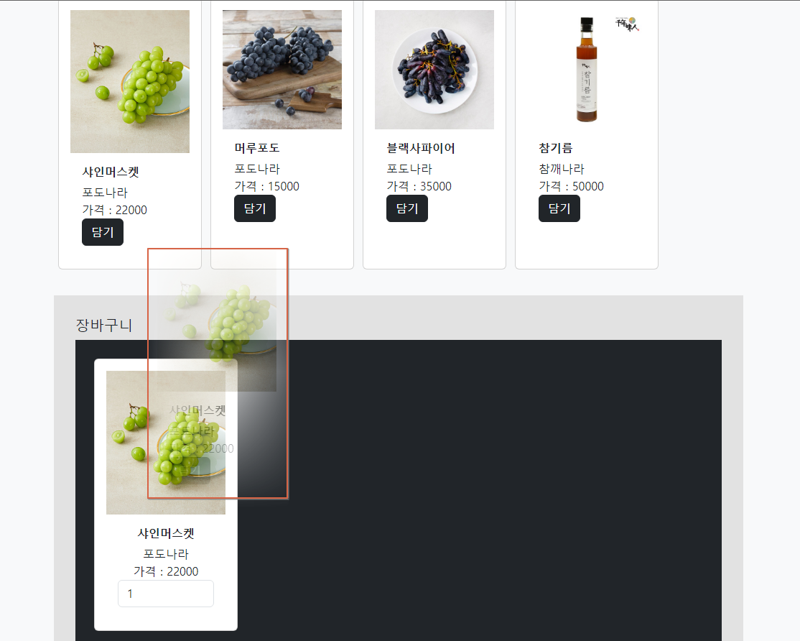
‘구현 화면’

Slide 10
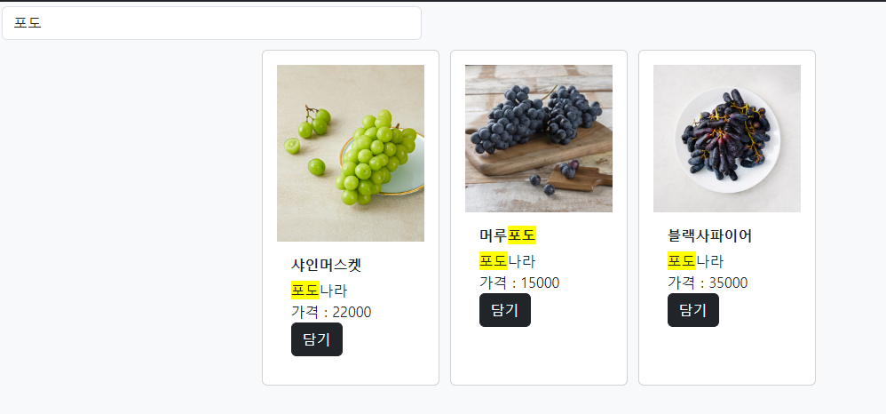
‘구현 화면’

Slide 11
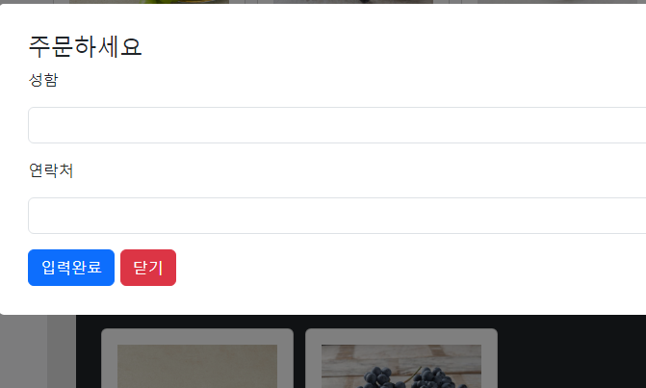
‘구현 화면’

Slide 12
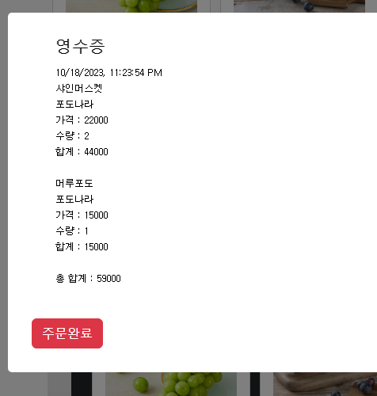
‘구현 화면’

Slide 13
감사합니다

